Slide 1
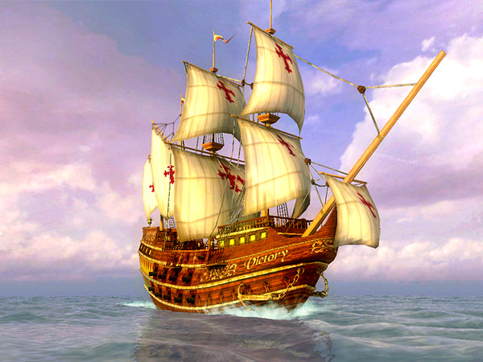
Подорож у країну дробів

Slide 2
Місто “Магічне”
Дізнатися про довжину тіла бобра (в дм) допоможе вам квадрат
5,9 | 6,3 | 3,6
2,3 | 2,7 | 0
3,7 | 4,1 | 1,4
Із першого рядка виберіть найбільше число.
Із другого рядка виберіть найменше число.
Із третього рядка виберіть ні найменше й ні найбільше число.
Знайдіть суму вибраних трьох чисел – і одержите відповідь на питання.

Slide 3
Місто Геометричних фігур.
Знайдіть масу бобра ( в кг)
Як називаються геометричні фігури, які використовуються у цьому завданні?
:4 =
:4 =
кг
8*20,7 =
-15,6=
+62,5=

Slide 4
Місто Кросвордів.
Виконати дії і записати словами число-відповідь (по горизонталі).
4,2 : 2,1 = 5) 0,5 * 2=
6,3 : 0,9 = 6) 4,8 : 0,4=
0,88 * 0 = 7) 2,5 * 2=
4) 0,72 : 0,08 =
У вертикалі отримується слово, яке означає одну з дій над числами.

Slide 5
Місто Знаходження Невідомих
5,4 | 3,6 | 6,2 | 3,4 | 8,3 | 10,2
Г | Ф | А | Т | І | Р
Одного разу в англійському графстві Камберленд почалася гроза, сильний вітер виривав дерева з корінням, утворюючи вирви. В одній із таких вирв жителі виявили якусь чорну речовину. Давайте з’ясуємо, що це була за речовина. А для цього розв’яжемо рівняння, оскільки назву речовини можна визначити, якщо замінити корені цих рівнянь відповідними літерами з таблиці.
12,9 – ( х +5,8) = 1,7;
(2,3 + х) – 3,8 = 4,7;
13,2 – (5,7 + х) = 3,9;
(х – 5,4) + 2,3 = 5,2;
(9,1 – х) – 2,8 = 2,9.
(у – 3,7) – 1,8 = 4,7;

Slide 6
Повернення додому
Перш ніж розійтися по домівках, перепочинемо у садочку.
Завдання:
У багатьох садах живе істота, яка має 14175 зубів. Дізнайтеся про назву цієї найзубатішої істоти, розгадавши слово.
‘
Я
Ч
К
Р
В
Е
4
8
3
87
14
5
1
6 | 4 | 2 | 5 | 7 | 1 | 3

